Slide 1
Objetivo general
Diseñar una red LSTM que permita realizar el pronóstico de tendencias de las ventas realizadas por una maderería tomando como base al costo de elaboración y almacenaje de sus productos.

Slide 2
Objetivos específicos
Realizar la adquisición de datos para la generación y preparación de instancias destinadas al entrenamiento, validación y prueba de la red LSTM.
Diseñar una función de costo personalizada, así como, la estructura de la red LSTM
Implementar un algoritmo evolutivo para optimizar a los hiperparámetros de la red LSTM.
Evaluar a la red LSTM propuesta a través del análisis de su desempeño para la disminución de costos mediante el pronóstico de tendencias de ventas.

Slide 3
Estado del Arte
Trabajo | Tipo de instancia | Optimizador | Técnica de Optimización de hiperparámetros | Reguladores de Overfitting | Estandariza Instancias | Inicializadores de pesos | Función de perdida | Estructura
(Huo et al., 2019) | Financiera | SGD | GRID Search | No lo menciona | Sí | No lo menciona | RMSE, MAPE | 3 Capas LSTM
(Hou et al., 2022) | Climática | ADAM | Manual | Droput | Sí | No lo menciona | MAE, RMSE, MAPE | CNN-LSTM
(Fischer & Krauss, 2018) | Financiera | RMSPROP | Manual | Dropout, Early Stopping | Sí | No lo menciona | RMSE | Capa LSTM con Dropout + Capa Densa
(Zhang et al., 2023) | Climática | No lo menciona | No lo menciona | No lo menciona | No lo menciona | No lo menciona | MSE | 2 Capas LSTM bidireccionadas
(Lu et al., 2021) | Financiera | ADAM | Manual | No lo menciona | Sí | No lo menciona | MAE | Capa LSTM bidireccionada
Este estudio | Financiera | ADAM | Algoritmo Genético | Droput | Sí | Kernel Glorot y Orthogonal Bias en ceros | RMSE y Función personalizada | 3 Capas LSTM intercaladas con 3 capas dropout

Slide 4
Instancias de datos
Fuente de los datos:
Maderería, ubicada en el municipio de Tampico, Tamaulipas.
Composición de las instancias:
Histórico de los 5 productos más relevantes para la maderería en términos de ventas en los últimos 5 años.

Slide 5
Instancias de datos
Variables extraídas de los reportes del histórico de ventas
Fecha del reporte. Momento en que se efectuó el registro de las ventas,
Evento o promoción. Proporciona información al respecto de si durante la semana registrada existió o no algún evento o promoción.
Ventas realizadas. Representa al total de ventas realizadas en la semana. Esta será la variable pronosticar.

Slide 6
Instancias de datos
 |  | COMEDOR |  | PUERTA INTERIOR (MOD.1) |  | PUERTAS INTERIOR (MOD. 2) |  | PUERTA PRINCIPAL (MOD. 1) |  | PUERTA PRINCIPAL (MOD. 2)
No. | Fecha | Evento | Ventas | Evento | Ventas | Evento | Ventas | Evento | Ventas | Evento | Ventas
1 | 03/01/2019 | 0 | 32 | 0 | 25 | 0 | 16 | 0 | 12 | 0 | 10
2 | 10/01/2019 | 0 | 12 | 0 | 28 | 0 | 8 | 0 | 8 | 0 | 15
3 | 17/01/2019 | 0 | 32 | 0 | 12 | 0 | 10 | 0 | 13 | 0 | 30
4 | 24/01/2019 | 0 | 37 | 0 | 25 | 0 | 9 | 0 | 14 | 0 | 35
5 | 31/01/2019 | 1 | 74 | 0 | 37 | 0 | 14 | 0 | 7 | 0 | 32
. | . | . | . | . | . | . | . | . | . | . | .
. | . | . | . | . | . | . | . | . | . | . | .
. | . | . | . | . | . | . | . | . | . | . | .
258 | 07/12/2023 | 0 | 13 | 0 | 14 | 1 | 60 | 0 | 18 | 0 | 39
259 | 14/12/2023 | 0 | 12 | 0 | 70 | 1 | 62 | 1 | 63 | 1 | 60
260 | 21/12/2023 | 0 | 15 | 0 | 75 | 0 | 20 | 1 | 58 | 1 | 65
261 | 28/12/2023 | 0 | 8 | 0 | 17 | 0 | 7 | 1 | 55 | 0 | 25

Slide 7
Descripción del producto 1: Comedor
Este producto ha sido vendido por la maderería en igual medida a lo largo del tiempo.
COMEDOR
Año | Menor | Mayor | Promedio | Desv. Est.
2019 | 4 | 74 | 28.00 | 18.36
2020 | 3 | 90 | 28.17 | 21.58
2021 | 3 | 80 | 20.56 | 17.56
2022 | 3 | 80 | 22.29 | 18.50
2023 | 2 | 70 | 20.02 | 16.19

Slide 8
Preparación de las instancias
A) Extracción del año y semana del año de las fechas
Cada instancia de datos se procesará para extraer el año y el número de semana del año a partir de la columna “Fecha”. No se consideró a los días debido a que los reportes de las ventas se realizan semalmente y no por día.
Fecha = 03/01/2019
Semana del año = 1
Año = 2019
Fecha = 10/01/2019
Semana del año = 2
Año = 2019

Slide 9
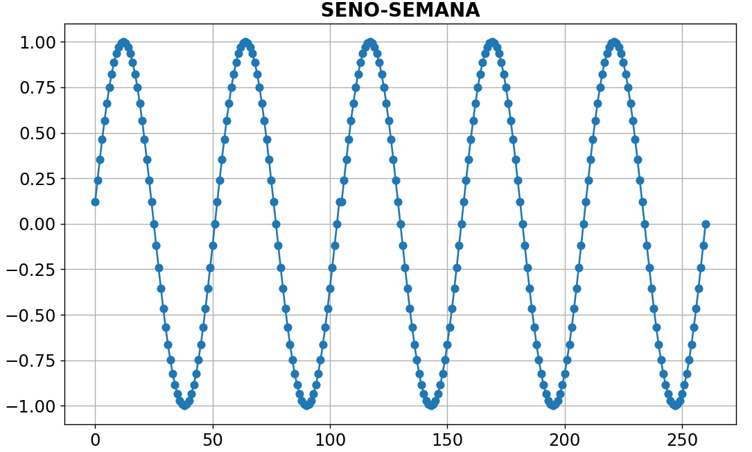
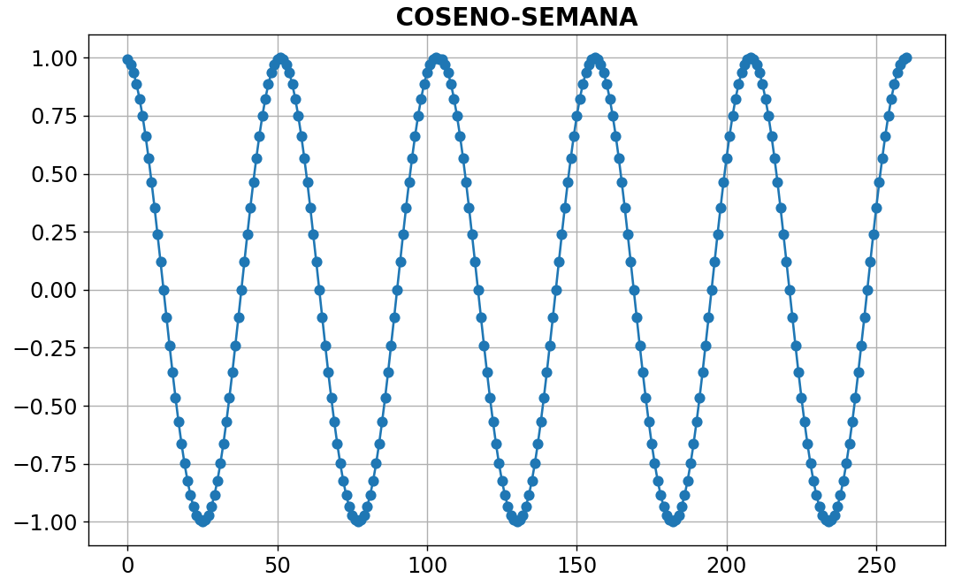
Preparación de las instancias
B) Conversión de la Semana del Año a Componentes Trigonométricos
El número de semana del año se convertirá en dos variables utilizando funciones trigonométricas para ello: seno y coseno.

Slide 10
Preparación de las instancias
C) Composición de las instancias
Año: Año extraído de la columna Fecha.
Seno_Semana: Valor del seno de la semana del año, representando la periodicidad semanal.
Coseno_Semana: Valor del coseno de la semana del año, complementando la representación cíclica.
Evento: Indica si hubo algún evento en la semana.
Ventas: Número de unidades vendidas en la semana.

Slide 11
Preparación de las instancias
Ejemplo de una instancia de datos
No. | Año | Seno_Semana | Coseno_Semana | Evento | Ventas
1 | 2019 | 0.120537 | 0.992709 | 0 | 32
2 | 2019 | 0.239316 | 0.970942 | 0 | 12
3 | 2019 | 0.354605 | 0.935016 | 0 | 32
4 | 2019 | 0.464723 | 0.885456 | 0 | 37
5 | 2019 | 0.568065 | 0.822984 | 1 | 74
6 | 2019 | 0.663123 | 0.748511 | 1 | 65
7 | 2019 | 0.748511 | 0.663123 | 1 | 68
8 | 2019 | 0.822984 | 0.568065 | 0 | 24
9 | 2019 | 0.885456 | 0.464723 | 0 | 46
10 | 2019 | 0.935016 | 0.354605 | 0 | 32
11 | 2019 | 0.970942 | 0.239316 | 0 | 31
12 | 2019 | 0.992709 | 0.120537 | 0 | 38
13 | 2019 | 1 | 0 | 0 | 37
14 | 2019 | 0.992709 | -0.120537 | 0 | 9
15 | 2019 | 0.970942 | -0.239316 | 0 | 39

Slide 12
Preparación de las instancias
Ejemplo de instancia de datos estandarizada
No. | Año | Seno_Seman | Coseno_Semana | Evento | Ventas
1 | -1.412863 | 0.170128 | 1.395949 | -0.318223 | 0.437206
2 | -1.412863 | 0.33842 | 1.365223 | -0.318223 | -0.632249
3 | -1.412863 | 0.501768 | 1.31451 | -0.318223 | 0.437206
4 | -1.412863 | 0.657789 | 1.24455 | -0.318223 | 0.70457
5 | -1.412863 | 0.804209 | 1.156364 | 3.142451 | 2.683063
6 | -1.412863 | 0.938892 | 1.051237 | 3.142451 | 2.201808
7 | -1.412863 | 1.059874 | 0.930702 | 3.142451 | 2.362226
8 | -1.412863 | 1.165392 | 0.796517 | -0.318223 | 0.009424
9 | -1.412863 | 1.253906 | 0.650639 | -0.318223 | 1.185825
10 | -1.412863 | 1.324125 | 0.495195 | -0.318223 | 0.437206
11 | -1.412863 | 1.375026 | 0.332452 | -0.318223 | 0.383734
12 | -1.412863 | 1.405867 | 0.164782 | -0.318223 | 0.758043
13 | -1.412863 | 1.416197 | -0.005369 | -0.318223 | 0.70457
14 | -1.412863 | 1.405867 | -0.17552 | -0.318223 | -0.792667
15 | -1.412863 | 1.375026 | -0.34319 | -0.318223 | 0.811516

Slide 13
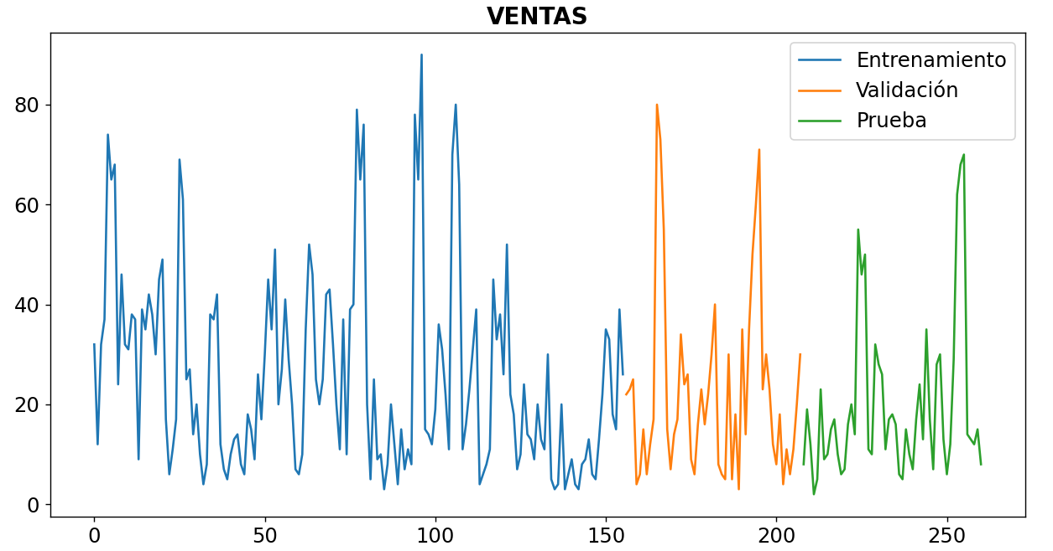
Preparación de las instancias
Conjuntos de datos para entrenamiento, validación y prueba
Conjunto de datos | Porcentaje de datos
Entrenamiento | 60%
Validación | 20%
Prueba | 20%

Slide 14
Preparación de las instancias
Conjuntos de datos supervisados
Tipo de bloque | Cantidad de Registros
Entrada | 26 semanas
Salida | 1 semana
Bloque de datos | Entrada | Salida
Entrenamiento | 129, 26, 5 | 129, 1, 1
Validación | 25, 26, 5 | 25, 1, 1
Prueba | 26, 26, 5 | 26, 1, 1

Slide 15
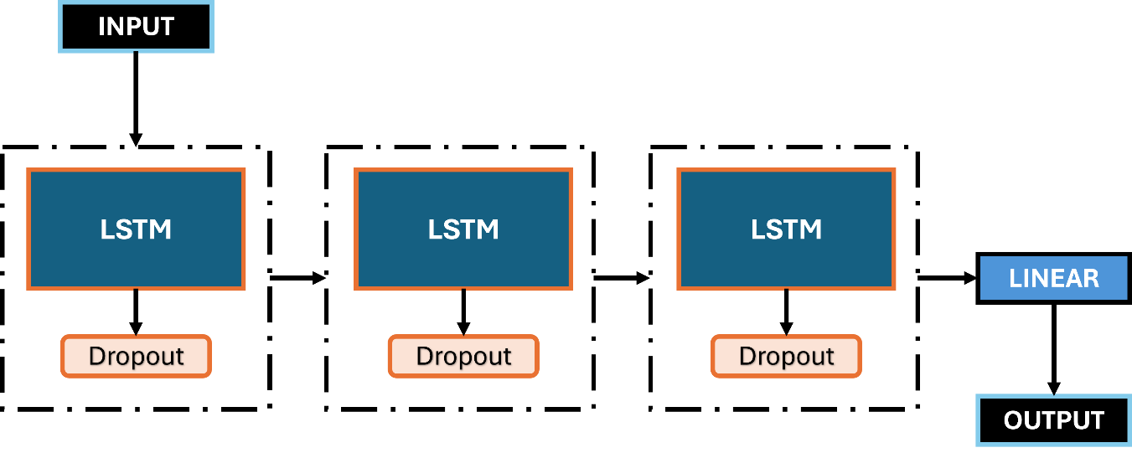
Diseño de la red LSTM
Estructura de la red LSTM

Slide 16
Diseño de la red LSTM
Inicialización de los pesos
Kernel de entrada: Glorot
Kernel recurrente: Orthgonal
Sesgos (bías): Ceros
Optimizador
ADAM
Función de perdida
RMSE

Slide 17
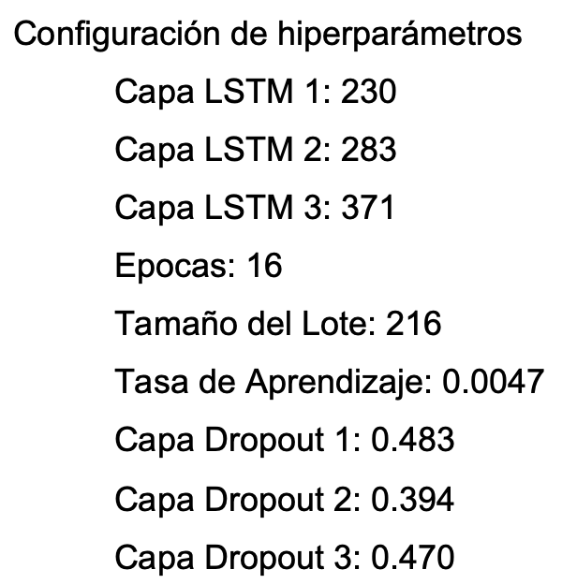
Optimización de hiperparámetros
Hiperparámetros de la red LSTM
Ejemplo:
Unidades de LSTM por cada una de las tres capas
Número de Épocas:
Tamaño del Lote (Batch Size):
Tasa de Aprendizaje (Learning Rate):
Dropout por cada una de las tres capas

Slide 18
Experimentación y resultados
Definición del rango de los hiperparámetros
Configuración y ejecución del algoritmo genético
Hiperparámetro | Rango de valores
Unidades de LSTM | 100 a 400
Número de Épocas | 10 a 50
Tamaño del Lote (Batch Size) | 1 a Total de Bloques
Tasa de Aprendizaje (Learning Rate) | 0.0001 a 0.001
Dropout | 0.2 a 0.5
Parámetro | Valor
Tamaño de la población | 10
Cantidad de generaciones | 100
Probabilidad de cruza | 0.9
Probabilidad de muta | 0.2

Slide 19
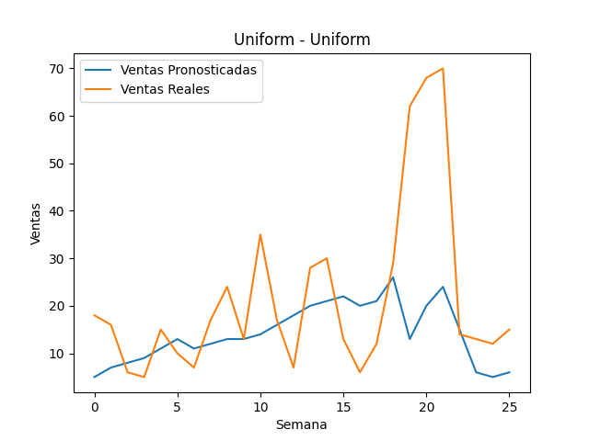
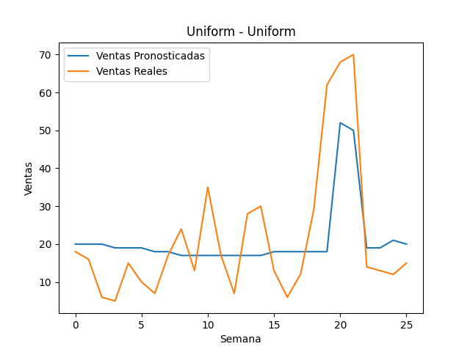
Experimentación y resultados
Configuraciones con instancias sin estandarizar y estandarizadas
Configuración A (Uniform, Uniform)

Slide 20
Experimentación y resultados
Resultados de la experimentación
Hiperparámetro | Producto 1 | Producto 2 | Producto 3 | Producto 4 | Producto 5
Unidades LSTM 1 | 309 | 336 | 354 | 157 | 157
Unidades LSTM 2 | 225 | 193 | 380 | 384 | 290
Unidades LSTM 3 | 279 | 399 | 311 | 311 | 340
Número de Épocas | 41 | 29 | 20 | 19 | 35
Tamaño del Lote | 57 | 10 | 121 | 217 | 98
Tasa de Aprendizaje | 0.0098 | 0.0043 | 0.0071 | 0.0098 | 0.0054
Dropout 1 | 0.2367 | 0.4785 | 0.2399 | 0.3447 | 0.3721
Dropout 2 | 0.2668 | 0.3693 | 0.2459 | 0.2973 | 0.2039
Dropout 3 | 0.2040 | 0.2762 | 0.2395 | 0.3496 | 0.2650

Slide 21
Experimentación y resultados
Valores reales vs valores pronosticados
Producto 1 |  | Producto 2 |  | Producto 3 |  | Producto 4 |  | Producto 5
Reales | Pron. | Reales | Pron. | Reales | Pron. | Reales | Pron. | Reales | Pron.
18 | 12 | 33 | 21 | 15 | 29 | 40 | 33 | 40 | 31
16 | 14 | 15 | 21 | 12 | 29 | 40 | 46 | 35 | 30
6 | 15 | 26 | 22 | 18 | 29 | 35 | 41 | 51 | 29
5 | 16 | 56 | 22 | 66 | 29 | 37 | 36 | 46 | 28
15 | 17 | 67 | 62 | 71 | 28 | 24 | 31 | 56 | 26
10 | 17 | 38 | 64 | 23 | 27 | 27 | 28 | 38 | 25
7 | 17 | 17 | 30 | 27 | 27 | 18 | 26 | 44 | 23
17 | 16 | 44 | 23 | 32 | 27 | 27 | 25 | 46 | 22
24 | 15 | 4 | 20 | 26 | 25 | 31 | 23 | 14 | 20
13 | 15 | 20 | 18 | 35 | 23 | 10 | 22 | 13 | 18
35 | 14 | 10 | 17 | 20 | 20 | 34 | 21 | 12 | 17
17 | 14 | 23 | 16 | 23 | 17 | 35 | 20 | 5 | 15
7 | 14 | 17 | 16 | 24 | 16 | 27 | 20 | 14 | 14
28 | 14 | 41 | 15 | 17 | 14 | 10 | 19 | 7 | 13

Slide 22
Conclusiones
Los resultados de la experimentación llevada a cabo permiten concluir que la propuesta de la función de costo personaliza, la estructura de la red LSTM, y el algoritmo genético empleado para la optimización de hiperparámetros, contribuyeron de manera activa y crucial para mejorar la precisión y eficiencia de los pronósticos de ventas para los productos de la maderería.

Slide 23
Trabajo futuro
Se invita a los investigadores a probar a las propuestas realizadas en este trabajo en otros campos de aplicación distintos a los de la industria maderera, y extender a esta investigación mediante la prueba de otros operadores genéticos o algoritmos evolutivos para la optimización de los hiperparámetros de la red LSTM.

Slide 24
Trabajo futuro
Así mismo, se incita a probar otras variantes de la estructura de la red y proponer nuevas funciones personalizadas que permitan considerar a algunos otros aspectos de importancia para las empresas además del costo de almacenaje o elaboración de productos

